Slide 1

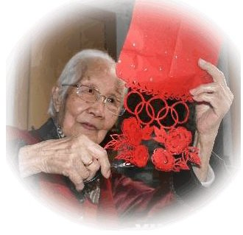
姥
姥
的
剪
纸
正则小学新北门校区 徐成方

Slide 2

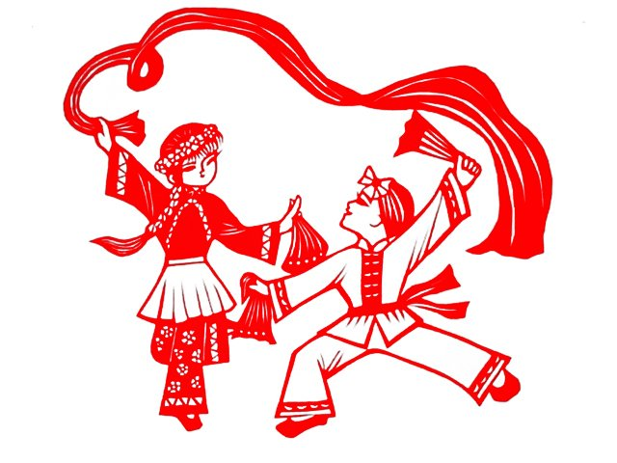

Slide 3


Slide 4

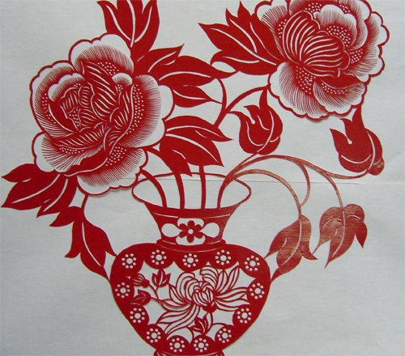

Slide 5
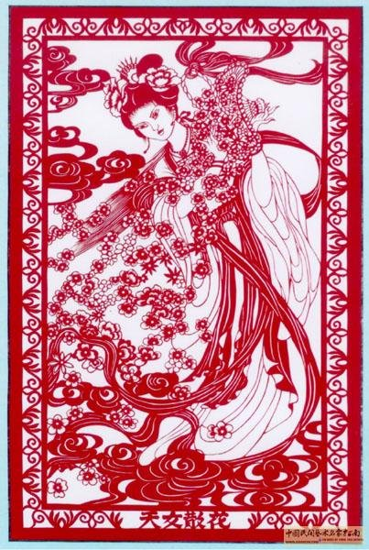
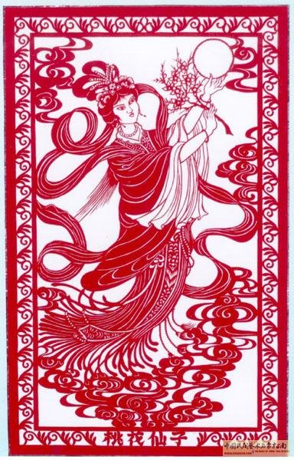

Slide 6
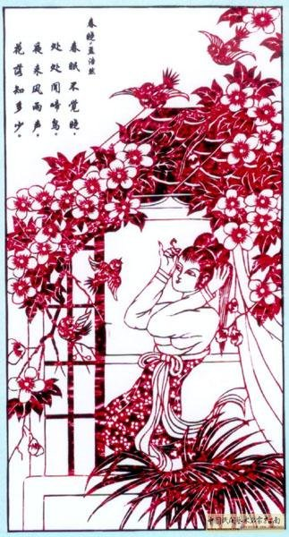
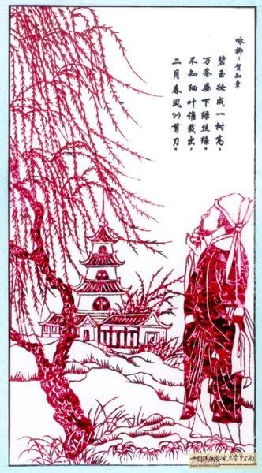

Slide 7


Slide 8
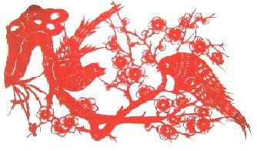

Slide 9
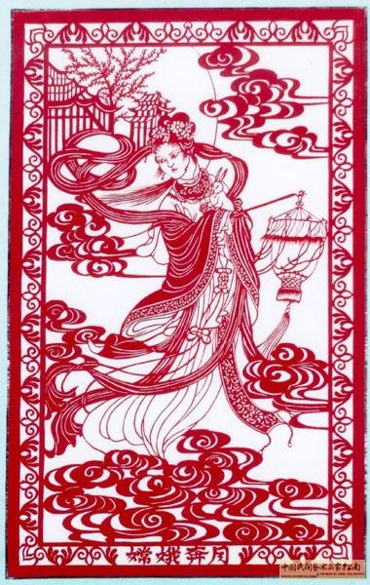
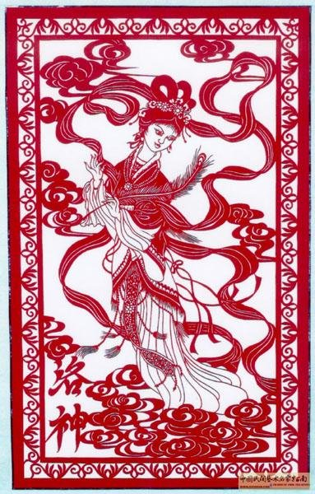

Slide 10
姥
姥
的
剪
纸
正则小学新北门校区 徐成方

Slide 11

一只顽皮的小兔子骑在一头温顺的老牛背上。
一头老牛和一只兔子在草地上啃食青草。
蹦跳的兔子、奔跑的兔子、睡觉的兔子、拉车的老牛、耕地的老牛……兔子总是在玩耍，老牛总是在干活儿。
一头老牛定定地站着，出神地望着一只欢蹦着远去的小兔子，联结它们的是一片开阔的草地。

Slide 12



一只
顽皮的小
兔子骑在
一头温顺
的老牛背
上。

Slide 13
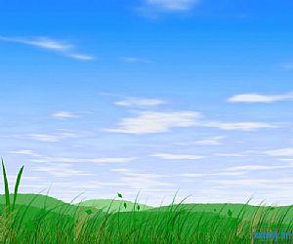
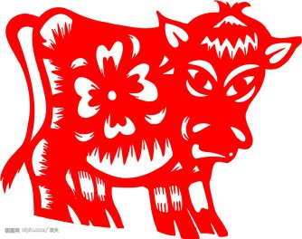
一头老牛和一只兔子在草地上啃食青草。

Slide 14





蹦跳的兔子，奔跑的兔子，睡觉兔子……

Slide 15


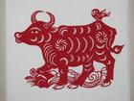
拉车的老牛，耕地老牛……

Slide 16

一只顽皮的小兔子骑在一头温顺的老牛背上。我不解地问：“牛干啥驮着兔子？”姥姥笑了：“谁让牛是兔子的姥姥呢？”
蹦跳的兔子、奔跑的兔子、睡觉的兔子、拉车的老牛、耕地的老牛……兔子总是在玩耍，老牛总是在干活儿。

Slide 17

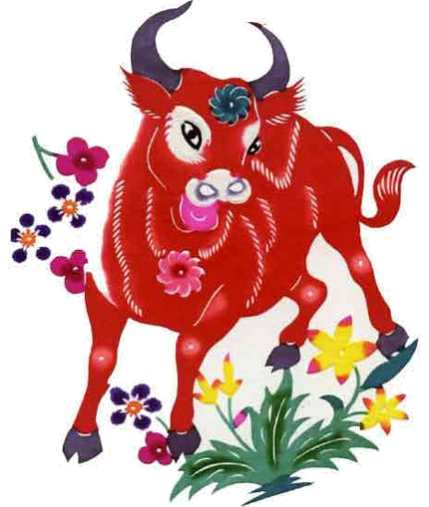
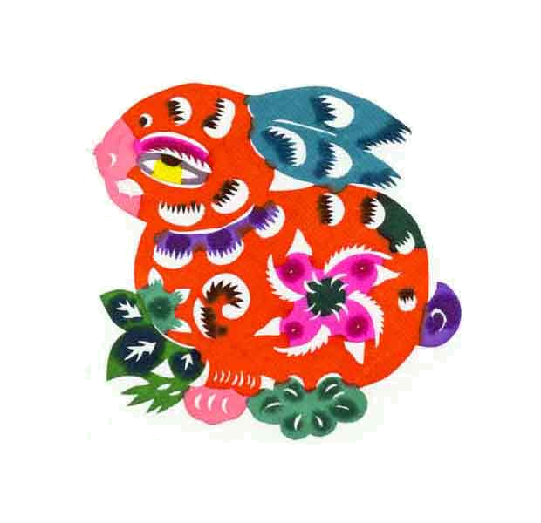

一头老牛定定地站着，出神地望着一只欢蹦着远去的小兔子，联结它们的是一片开阔的草地。

Slide 18
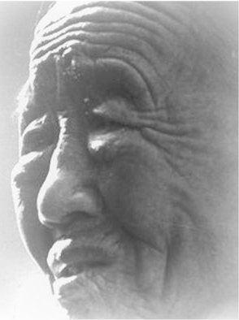
一头老牛定定地站着，出神地望着一只欢蹦着远去的小兔子，联结它们的是一片开阔的草地。

Slide 19
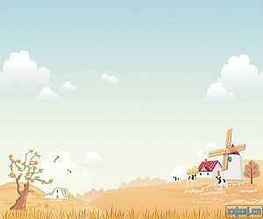
人物、动物、植物、器物，无所不能。
说吧，派啥用场？往哪儿贴？
是的，庄稼人都图个吉利，姥姥对“喜鹊登枝”最熟悉不过了。

Slide 20
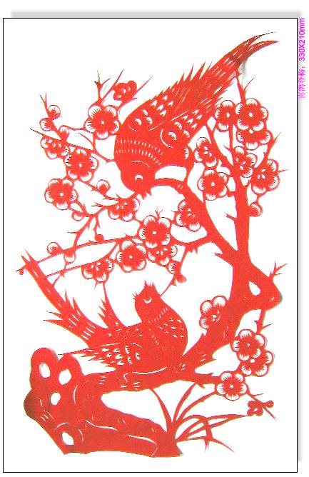
喜 上 眉 梢

Slide 21
数九隆冬剪，三伏盛夏剪，日光下剪，月光下剪，灯光下剪，甚至摸黑剪。

Slide 22
数九隆冬剪，三伏盛夏剪，日光下剪，月光下剪，灯光下剪，甚至摸黑剪。洗衣服中剪，纳鞋底中剪，择菜中剪，淘米中剪，喂猪中剪，薅草中剪，甚至睡梦中剪。

Slide 23
无论何时，无论何地， 只要忆及那清清爽爽的剪纸声，我的心境与梦境就立刻变得有声有色。

Slide 24

听那悦耳至极的剪纸声
想起月光下姥姥
还是那月光下的话语
还是那慈祥的面容
还是那恬静的微笑
真想
再一次回到姥姥的身边
怀念姥姥亲切的话语
怀念姥姥勤劳的身影
怀念姥姥剪纸的刷刷声
好想
一切都回到从前
好想
再回到姥姥的身边

Slide 25
听那悦耳至极的剪纸声
就想起姥姥
敬佩那（ ）
敬佩那（ ）
敬佩那（ ）
真想
再一次回到姥姥的身边
重温（ ）
重温（ ）
重温（ ）
好想
一切都回到从前
好想
再回到姥姥的身边

Slide 26
事实上，我不管走多远，走多久，梦中总不时映现家乡的窗花和村路两侧的四季田野。无论何时，无论何地， 只要忆及那清清爽爽的剪纸声，我的心境与梦境就立刻变得有声有色。

Slide 27

欢迎指导！

